Slide 1
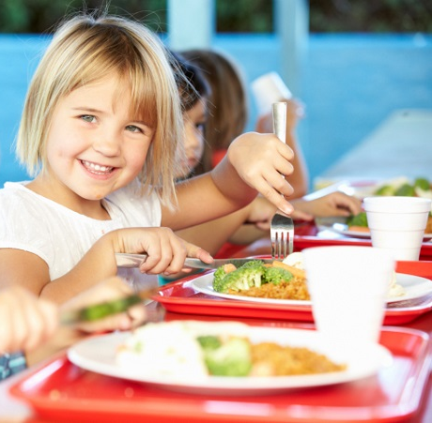
„Pagal kokybės sistemas pagaminti produktai ikimokyklinių ir priešmokyklinių ugdymo įstaigų maitinime:
ŽŪM teikiamos paramos patirtis“
Loreta Mačytė,
Žemės ūkio ministerija
2020-10-26

Slide 2
Turinys
Parama vaikų maitinimui
Nacionalinės mokėjimo agentūros pastebėjimai
Žalieji pirkimai ir maistas

Slide 3
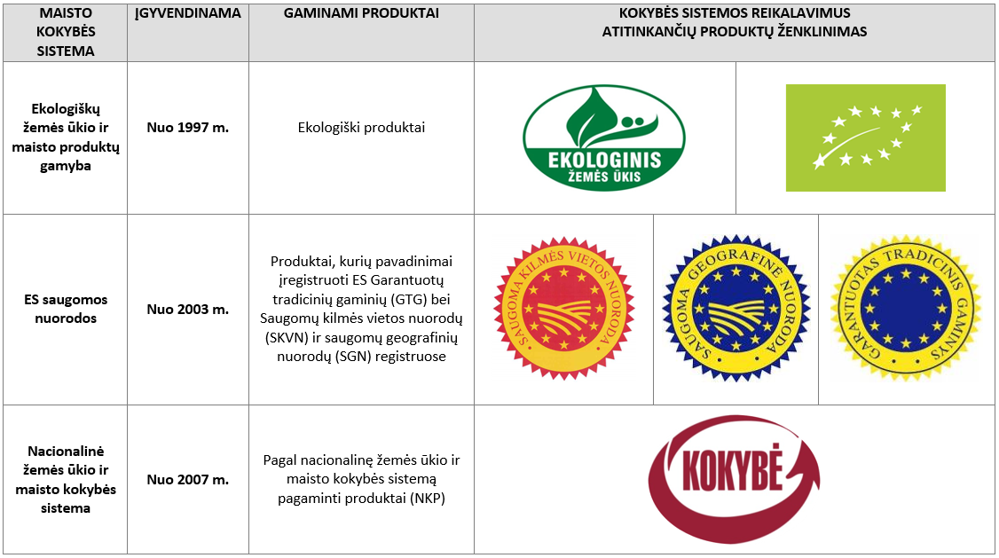
Lietuvoje įgyvendinamos maisto kokybės sistemos
Notes:
Lietuvoje įgyvendinamos maisto kokybės sistemos:
- ekologiškų žemės ūkio ir maisto produktų gamyba nuo 1997 metų
- ES žemės ūkio ir maisto kokybės sistemos (ES saugomos nuorodos) nuo 2003 metų
- nacionaliniu lygiu įteisinta maisto kokybės sistema nuo 2007 metų

Slide 4
Lietuviška produkcija viešajame maitinime – kodėl naudinga?
SKATINAMA ŪKININKAUTI
SAUGOJAMA GAMTA
SVEIKESNIS VARTOTOJAS

Slide 5
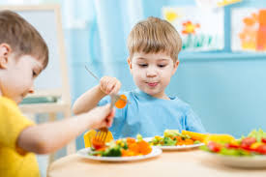
Parama ikimokyklinio ugdymo įstaigoms
Ekologiškų ir pagal nacionalinę žemės ūkio ir maisto kokybės sistemą pagamintų maisto produktų vartojimo skatinimo ikimokyklinio ugdymo įstaigose paramos taisyklės (LR žemės ūkio ministro 2019-04-30 įsakymas Nr. 3D-267)
https://e-seimas.lrs.lt/portal/legalAct/lt/TAD/d4d1c6626d1111e99684a7f33a9827ac/asr
Tikslas – skatinti ekologiškų ir nacionalinės kokybės produktų vartojimą ikimokyklinio ir priešmokyklinio ugdymo įstaigose.
Dengiamas kainų skirtumas, susidarantis vaikų maitinimui naudojant pagal kokybės sistemas pagamintus produktus vietoje įprastinių maisto produktų ir žaliavų.
Pareiškėjai – savivaldybių ikimokyklinio ir priešmokyklinio ugdymo įstaigos, kurios pačios gamina maistą vaikams, t. y. neperka paslaugos
Paramos laikotarpis – nuo sausio 1 d. iki gruodžio 31 d. bet ne trumpesnis nei 3 mėnesiai.
Notes:
Įgyvendinant Lietuvos Respublikos Vyriausybės programos įgyvendinimo plano, patvirtinto Lietuvos Respublikos Vyriausybės 2017 m. kovo 13 d. nutarimu Nr. 167 „Dėl Lietuvos Respublikos Vyriausybės programos įgyvendinimo plano patvirtinimo“, 1.4.1. Darbo „Gyventojų sveikos gyvensenos ugdymo sistemos keitimas, orientuojantis į sveikatinimą „nuo darželio“ 1 priemonę „Sveikatai palankių, ekologiškų, pagal nacionalinę žemės ūkio ir maisto kokybės sistemą pagamintų ir vietinės gamybos žemės ūkio ir maisto produktų tiekimo į ikimokyklines ir bendrojo lavinimo įstaigas skatinimas“.

Slide 6
Įpareigojimai
Vaikų maitinimui per visą paramos laikotarpį įsigyti pasirinktinai :
ne mažiau kaip 60 proc. (jei paraiškoje nurodo didesnį procentą, turi užtikrinti, kad ne mažiau kaip paraiškoje nurodytas procentas)
arba
ne mažiau kaip 50 proc. pagal kokybės sistemas pagamintų produktų viso vaikų maitinimui skirto maisto kiekio.
Notes:
Įgyvendinant Lietuvos Respublikos Vyriausybės programos įgyvendinimo plano, patvirtinto Lietuvos Respublikos Vyriausybės 2017 m. kovo 13 d. nutarimu Nr. 167 „Dėl Lietuvos Respublikos Vyriausybės programos įgyvendinimo plano patvirtinimo“, 1.4.1. Darbo „Gyventojų sveikos gyvensenos ugdymo sistemos keitimas, orientuojantis į sveikatinimą „nuo darželio“ 1 priemonę „Sveikatai palankių, ekologiškų, pagal nacionalinę žemės ūkio ir maisto kokybės sistemą pagamintų ir vietinės gamybos žemės ūkio ir maisto produktų tiekimo į ikimokyklines ir bendrojo lavinimo įstaigas skatinimas“.

Slide 7
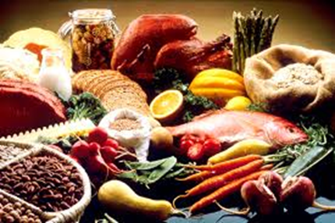
Įpareigojimai
Pirkti pagal kokybės sistemas pagamintus produktus visų šių grupių:
mėsos ir jos produktų;
pieno ir jo produktų (išskyrus remiamus pagal programą);
kiaušinių;
grūdų produktų;
duonos bei pyrago gaminių;
aliejaus ir riebalų;
vaisių ir jų produktų (išskyrus remiamus pagal programą);
daržovių ir jų produktų (išskyrus remiamus pagal programą);
uogų ir jų produktų;
kitų (medaus ir kt.) maisto produktų.
Kiekvienoje iš šių grupių, išskyrus kitų maisto produktų grupę, per visą paramos laikotarpį pagal kokybės sistemas pagaminti produktai turi sudaryti ne mažiau kaip 15 proc. (buvo 20 proc.)
Notes:
Įgyvendinant Lietuvos Respublikos Vyriausybės programos įgyvendinimo plano, patvirtinto Lietuvos Respublikos Vyriausybės 2017 m. kovo 13 d. nutarimu Nr. 167 „Dėl Lietuvos Respublikos Vyriausybės programos įgyvendinimo plano patvirtinimo“, 1.4.1. Darbo „Gyventojų sveikos gyvensenos ugdymo sistemos keitimas, orientuojantis į sveikatinimą „nuo darželio“ 1 priemonę „Sveikatai palankių, ekologiškų, pagal nacionalinę žemės ūkio ir maisto kokybės sistemą pagamintų ir vietinės gamybos žemės ūkio ir maisto produktų tiekimo į ikimokyklines ir bendrojo lavinimo įstaigas skatinimas“.

Slide 8
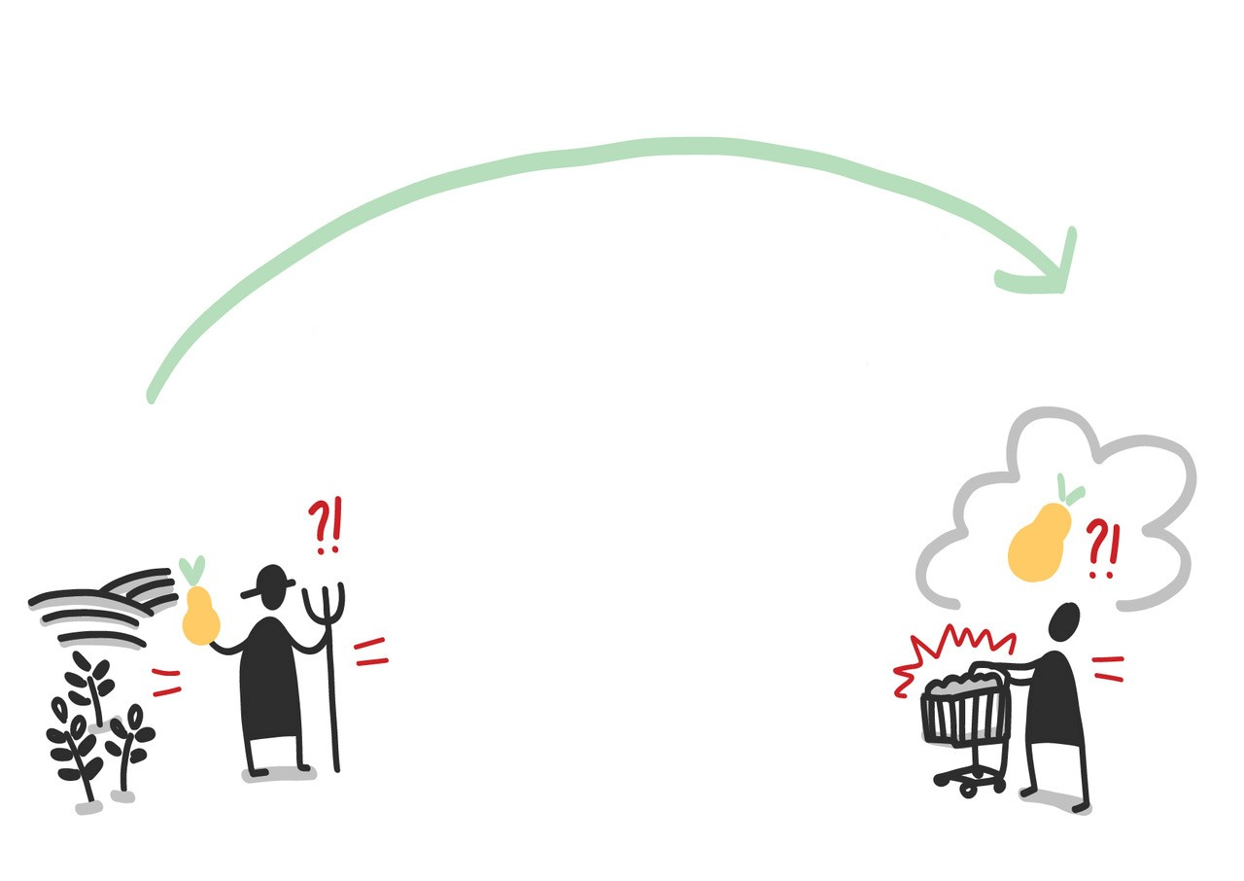
Paraiškų reitingavimas
numatoma įsigyti tik ekologiškus produktus
didžiausia numatomų įsigyti pagal kokybės sistemas pagamintų produktų procentinė dalis, nurodyta paraiškoje
produktai numatomi įsigyti laikantis trumpos maisto grandinės principo, t. y. pagal paraiškoje nurodytą tos pačios savivaldybės rajono, kaip ir pareiškėjas, ir (ar) besiribojančių savivaldybių rajonų ekologiškų ir NKP augintojų (gamintojų), iš kurių tiesiogiai ar per tiekėjus pareiškėjas numato gauti produktus, skaičių.
Notes:
Įgyvendinant Lietuvos Respublikos Vyriausybės programos įgyvendinimo plano, patvirtinto Lietuvos Respublikos Vyriausybės 2017 m. kovo 13 d. nutarimu Nr. 167 „Dėl Lietuvos Respublikos Vyriausybės programos įgyvendinimo plano patvirtinimo“, 1.4.1. Darbo „Gyventojų sveikos gyvensenos ugdymo sistemos keitimas, orientuojantis į sveikatinimą „nuo darželio“ 1 priemonę „Sveikatai palankių, ekologiškų, pagal nacionalinę žemės ūkio ir maisto kokybės sistemą pagamintų ir vietinės gamybos žemės ūkio ir maisto produktų tiekimo į ikimokyklines ir bendrojo lavinimo įstaigas skatinimas“.

Slide 9
Kvietimai teikti paraiškas talpinami:
Žemės ūkio ministerijos interneto svetainėje skiltyje Skelbimai – Informaciniai skelbimai ir išsiunčiami visoms savivaldybėms el. paštu.
Nacionalinės mokėjimo agentūros interneto svetainėje www.nma.lt
nurodo paraiškų priėmimo terminus,
paraiškų pateikimo vietą,
informaciją, kur galima rasti paramos teikimo tvarką ir paraiškos formą,
visoms renkamoms paraiškoms kvietimo laikotarpiui skiriamą bendrą paramos sumą ir kitą informaciją.
Notes:
Įgyvendinant Lietuvos Respublikos Vyriausybės programos įgyvendinimo plano, patvirtinto Lietuvos Respublikos Vyriausybės 2017 m. kovo 13 d. nutarimu Nr. 167 „Dėl Lietuvos Respublikos Vyriausybės programos įgyvendinimo plano patvirtinimo“, 1.4.1. Darbo „Gyventojų sveikos gyvensenos ugdymo sistemos keitimas, orientuojantis į sveikatinimą „nuo darželio“ 1 priemonę „Sveikatai palankių, ekologiškų, pagal nacionalinę žemės ūkio ir maisto kokybės sistemą pagamintų ir vietinės gamybos žemės ūkio ir maisto produktų tiekimo į ikimokyklines ir bendrojo lavinimo įstaigas skatinimas“.

Slide 10
Paraiškų teikimas Pareiškėjas teikia paraišką Agentūrai, užpildydamas patvirtintą paraiškos formą (forma pateikta kaip Taisyklių priedas). Kartu su paraiška pareiškėjas turi pateikti: galiojančios sutarties (-ių) su pagal kokybės sistemas pagamintų produktų tiekėju (-ais) dėl maisto produktų tiekimo kopiją (-as); ekologiškų produktų tiekėjo (-ų) patvirtinamųjų dokumentų kopijas; planuojamų įsigyti (-ų) NKP gamintojų sąrašą.

Slide 11
Paraiškų teikimas PASTABA: Dokumentai gali būti pateikti ir vėliau, tačiau ne vėliau kaip per 2 mėnesius nuo Agentūros sprendimo skirti paramą priėmimo dienos. Būtina pateikti tik NKP gamintojų sąrašus, o ekologinės gamybos subjektų atveju - pakanka tik tiekėjų patvirtinamųjų dokumentų (nereikia gamintojų sąrašų).

Slide 12
Paraiškų vertinimas Paraiškos įvertinamos ne vėliau kaip per 25 darbo dienas nuo kvietimo teikti paraiškas termino pabaigos. Apskaičiuojama maksimali mokėtina paramos suma pareiškėjui per visą paramos teikimo laikotarpį (maksimali mokėtina paramos suma apskaičiuojama paraiškoje nurodytą vaikų skaičių padauginant iš vienam vaikui skiriamo maksimalaus paramos dydžio per mėnesį ir mėnesių, kuriems skiriama parama, skaičiaus). Išsiunčiamas sprendimas skirti paramą. 30 proc. avansas išmokamas, tik gavus ir įvertinus pateiktas sutarčių kopijas, ekologiškų produktų tiekėjo (-ų) patvirtinamųjų dokumentų kopijas ir planuojamų įsigyti (-ų) NKP gamintojų sąrašą.

Slide 13
Pildant paraišką svarbu: Pasiskaičiuoti, susiplanuoti vaikų maitinimui per visą paramos laikotarpį įsigyti pasirinktinai: ne mažiau kaip 60 proc. (jei paraiškoje nurodo didesnį procentą, turi užtikrinti, kad ne mažiau kaip paraiškoje nurodytas procentas) arba ne mažiau kaip 50 proc. pagal kokybės sistemas pagamintų produktų viso vaikų maitinimui skirto maisto kiekio. Nepamiršti planuojamus pirkti produktus nurodyti kilogramais.

Slide 14
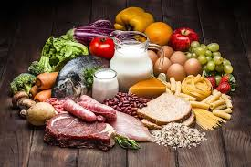
Pildant paraišką svarbu: Pasiskaičiuoti, susiplanuoti, kad kiekvienoje iš 10-ies produktų grupių, išskyrus kitų maisto produktų grupę, per visą paramos laikotarpį pagal kokybės sistemas pagaminti produktai turi sudaryti ne mažiau kaip 15 proc. Paramos galima prašyti už ne trumpesnį nei 3 mėn. laikotarpį.

Slide 15
Atsiskaitymo dokumentai
Paramos gavėjas Agentūrai atsiskaitymo dokumentus teikia kas tris mėnesius.
Paramos gavėjas ne vėliau kaip per 15 darbo dienų atsiskaitymo laikotarpiui pasibaigus (t. y. 3 mėn. + 15 darbo dienų) teikia Agentūrai šiuos dokumentus paramai už juos gauti:
Išlaidų pagrindimo suvestinę;
Informaciją apie faktiškai maitintų vaikų skaičių per atsiskaitymo laikotarpį;
Patikslintą NKP gamintojų sąrašą, jeigu jis pasikeitė nuo pirminio teikiant paraišką;
Naujai sudarytų sutarčių kopijas, jei buvo sudarytos naujos sutartys.

Slide 16
Išlaidų pagrindimo suvestinių pildymas
Paramos gavėjas turi užpildyti patvirtintą išlaidų pagrindimo suvestinės formą.
Išlaidų pagrindimo suvestinės lentelė susideda iš dviejų dalių:
Pagal kokybės sistemas pagamintų maisto produktų patirtos tinkamos finansuoti išlaidos;
Įprastinių maisto produktų patirtos tinkamos finansuoti išlaidos.
Išlaidų pagrindimo suvestinėje nurodomi tokie duomenys:
Produkto pavadinimas;
Ekologiškas ar NKP produktas;
Išlaidas pagrindžiantys dokumentai (sąskaitos faktūros numeris, data);
Išlaidų apmokėjimą įrodantys dokumentai (bankinio pavadinimo numeris, data).

Slide 17
Pavyzdys
Eil. Nr. | Produktų pavadinimai | Ekolo-giškas / NKP (nuro-dyti) | Išlaidas pagrindžiantys dokumentai |  |  |  | Išlaidų apmokėjimą įrodantys dokumentai |  |  |  | Kiekis, kg | Kaina, Eur/kg | Išlaidų suma, Eur
 |  |  | pavadinimas | numeris |  | data | pavadinimas | numeris |  | data
I | Mėsos ir jos produktų grupė
1.
n.
Iš viso:
II | Pieno ir jo produktų grupė
1.
n.
Iš viso:
III | Kiaušinių ir kt. grupė
1.
n.
Kitos produktų grupės Iš viso:

Slide 18
Suvestinių vertinimas
Suvestinės įvertinamos ne vėliau kaip per 20 darbo dienų.
Paramos gavėjui apskaičiuojama mokėtina paramos suma už nupirktus pagal kokybės sistemas pagamintus produktus:
per išlaidų pagrindimo suvestinėje nurodytą laikotarpį faktiškai maitintų vaikų skaičių (apskaičiuotą sudedant kiekvieno mėnesio lankomumo vidurkius) padauginant iš vienam vaikui skiriamo maksimalaus paramos dydžio
Svarbu:
Produktai turi būti perkami ne pagal Vaisių ir daržovių bei pieno ir pieno produktų vartojimo skatinimo vaikų ugdymo įstaigose programą!

Slide 19
Suvestinių vertinimas
Išmokėtas avansas išskaitomas iš pirmų mokėjimų, pateikus išlaidų pagrindimo suvestines.
Tai reiškia, kad paramos suma nemokama, kol pagal teikiamose išlaidų pagrindimo suvestinėse numatytas lėšas pasidengia avansu išmokėta suma.
Dėmesio!
Vertinant suvestines atsirenkama patikrinti keletas išlaidų pagrindimo dokumentų t. y. sąskaitų faktūrų ir išlaidų apmokėjimą pagrindžiančių dokumentų.
Patikrinimui reikia pateikti atsirinktų dokumentų kopijas.

Slide 20
Dažniausios klaidos
Ne taip skaičiuojami pasiekti procentai;
Produktai nenurodomi kilogramais;
Ne taip skaičiuojamas faktiškai maitintų vaikų skaičius;
Pamirštama atsiųsti naujai sudarytas sutartis, ar atsinaujinusį NKP produktų sąrašą;
Užpildoma ne tokia suvestinės forma (naujausias dokumentų formas ir kitus aktualius dokumentus galima rasti https://www.nma.lt/index.php/parama/nacionalinemis-lesomis-finansuojamos-priemones/valstybes-paramos-priemones/ekologisku-zemes-ukio-ir-maisto-produktu-vartojimo-skatinimas-ikimokyklinio-ugdymo-istaigose/21177

Slide 21
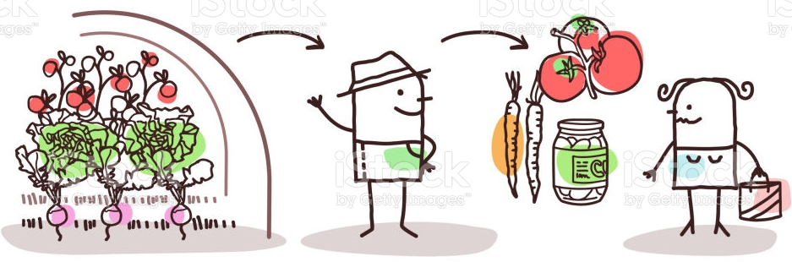
Šiandienos rezultatai
Pagal Švietimo informacinių technologijų centro duomenis 2018-2019 m. m. ikimokyklinio ugdymo įstaigų buvo 731 ir jas lankė 102 633 vaikai.
2019 m., planavome, kad paramos pagal priemonę gali kreiptis apie 3 proc., t. y. 22 ikimokyklinio ugdymo įstaigos.
Paramai 2019 m. skirta 186 000 Eur, o 2020 m. – 571 000 Eur.
Viso buvo 4 paraiškų rinkimai.
Notes:
Įgyvendinant Lietuvos Respublikos Vyriausybės programos įgyvendinimo plano, patvirtinto Lietuvos Respublikos Vyriausybės 2017 m. kovo 13 d. nutarimu Nr. 167 „Dėl Lietuvos Respublikos Vyriausybės programos įgyvendinimo plano patvirtinimo“, 1.4.1. Darbo „Gyventojų sveikos gyvensenos ugdymo sistemos keitimas, orientuojantis į sveikatinimą „nuo darželio“ 1 priemonę „Sveikatai palankių, ekologiškų, pagal nacionalinę žemės ūkio ir maisto kokybės sistemą pagamintų ir vietinės gamybos žemės ūkio ir maisto produktų tiekimo į ikimokyklines ir bendrojo lavinimo įstaigas skatinimas“.

Slide 22
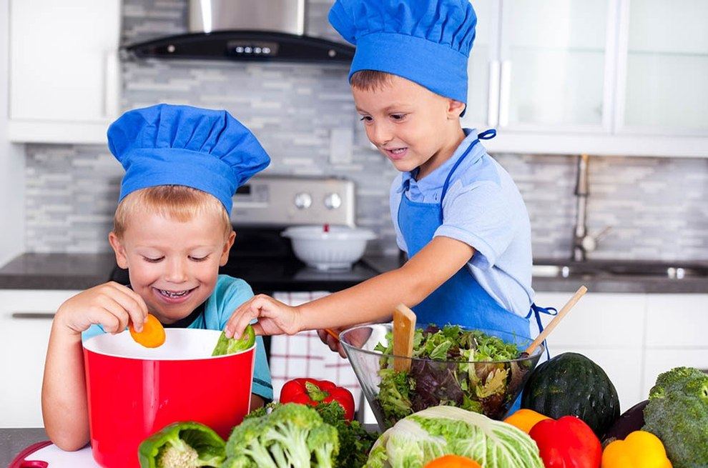
Šiandienos rezultatai
2019 m. parama pasinaudojo 7 paramos gavėjai, maitinantys 997 vaikus, jiems kompensuotas kainų skirtumas už 57 131,25 Eur valstybės biudžeto lėšų.
2020 m. paramoje dalyvauja 10 ikimokyklinio ugdymo įstaigos. 4 Panevėžio r., po 2 Ukmergės ir Lazdijų, po vieną Kauno r. ir Vilniaus miesto.
Ugdymo įstaigos kaip vienas iš svarbiausių problemų, trukdančių dalyvauti paramoje, nurodė:
neranda ekologiškų produktų gamintojų;
per mažas jų siūlomas asortimentas;
Siūlė tobulinti Taisykles.
Notes:
Įgyvendinant Lietuvos Respublikos Vyriausybės programos įgyvendinimo plano, patvirtinto Lietuvos Respublikos Vyriausybės 2017 m. kovo 13 d. nutarimu Nr. 167 „Dėl Lietuvos Respublikos Vyriausybės programos įgyvendinimo plano patvirtinimo“, 1.4.1. Darbo „Gyventojų sveikos gyvensenos ugdymo sistemos keitimas, orientuojantis į sveikatinimą „nuo darželio“ 1 priemonę „Sveikatai palankių, ekologiškų, pagal nacionalinę žemės ūkio ir maisto kokybės sistemą pagamintų ir vietinės gamybos žemės ūkio ir maisto produktų tiekimo į ikimokyklines ir bendrojo lavinimo įstaigas skatinimas“.

Slide 23
Taisyklių palengvinimai
Siekiant suaktyvinti šią priemonę, įvertinus paraiškas pateikusių ikimokyklinio ugdymo įstaigų pastabas, parengti per 2 metus net 5 taisyklių pakeitimai:
skatinamas ne tik ekologiškų, bet ir NKP vartojimas ikimokyklinio ugdymo įstaigose.
sumažintas būtinas pagal kokybės sistemas pagamintų produktų kiekis: vietoje 80 procentų ekologiškų produktų dabar nustatytas reikalavimas – 60 procentų.
Nėra būtina su paraiška pateikti sutarties tiekėjais kopijas, ekologiškų produktų tiekėjo patvirtinamųjų dokumentų kopijas ir planuojamų įsigyti NKP gamintojų sąrašą. Dokumentus galima pateikti ir vėliau, bet ne vėliau kaip per 2 mėnesius nuo NMA sprendimo skirti paramą priėmimo dienos.
Atsisakyta perteklinio reikalavimo vaikų ugdymo įstaigoms užtikrinti, kad per 3 nepertraukiamus mėnesius įsigytų pagal kokybės sistemas pagamintų produktų dalis nuo viso tam laikotarpiui vaikų maitinimui skirto maisto kiekio būtų ne mažesnė kaip 50 proc.;
Atsisakyta perteklinio reikalavimo pareiškėjams prašyti paramos tik už 3, 6 ar 9 mėnesius.
Supaprastinta atsiskaitymo sistema, pakanka pateikti Išlaidų pagrindimo suvestinę ir informaciją apie faktiškai maitintų vaikų skaičių per atsiskaitymo laikotarpį.
Notes:
Įgyvendinant Lietuvos Respublikos Vyriausybės programos įgyvendinimo plano, patvirtinto Lietuvos Respublikos Vyriausybės 2017 m. kovo 13 d. nutarimu Nr. 167 „Dėl Lietuvos Respublikos Vyriausybės programos įgyvendinimo plano patvirtinimo“, 1.4.1. Darbo „Gyventojų sveikos gyvensenos ugdymo sistemos keitimas, orientuojantis į sveikatinimą „nuo darželio“ 1 priemonę „Sveikatai palankių, ekologiškų, pagal nacionalinę žemės ūkio ir maisto kokybės sistemą pagamintų ir vietinės gamybos žemės ūkio ir maisto produktų tiekimo į ikimokyklines ir bendrojo lavinimo įstaigas skatinimas“.

Slide 24
Naujausi pakeitimai
Paraiškoje nurodytas vaikų skaičius, suderinus su Agentūra, gali būti tikslinamas mokslo metų pradžioje arba dėl kitų objektyvių priežasčių.
Padidėjus vaikų skaičiui, lyginant su nurodytu paraiškoje, maksimali mokėtina paramos suma gali būti didinama, tik jeigu pakanka tais metais paramai skirtų valstybės biudžeto lėšų. Jei jų nepakanka, tai maksimali mokėtina paramos suma gali būti didinama tik tuo atveju, jei skiriama paramai papildomai valstybės biudžeto lėšų. Agentūra patikslintą maksimalią mokėtiną paramos sumą patvirtina sprendimo skirti paramą pakeitimu.
Maksimalus paramos dydis vienam vaikui per mėnesį yra 20 eurų, jei vaikų maitinimui per visą paramos laikotarpį įsigyti pasirenkama ne mažiau kaip 60 proc. pagal kokybės sistemas pagamintų produktų viso vaikų maitinimui skirto maisto kiekio, arba 17 eurų, jei vaikų maitinimui per visą paramos laikotarpį įsigyti pasirenkama ne mažiau kaip 50 proc. pagal kokybės sistemas pagamintų produktų viso vaikų maitinimui skirto maisto kiekio.
Notes:
Įgyvendinant Lietuvos Respublikos Vyriausybės programos įgyvendinimo plano, patvirtinto Lietuvos Respublikos Vyriausybės 2017 m. kovo 13 d. nutarimu Nr. 167 „Dėl Lietuvos Respublikos Vyriausybės programos įgyvendinimo plano patvirtinimo“, 1.4.1. Darbo „Gyventojų sveikos gyvensenos ugdymo sistemos keitimas, orientuojantis į sveikatinimą „nuo darželio“ 1 priemonę „Sveikatai palankių, ekologiškų, pagal nacionalinę žemės ūkio ir maisto kokybės sistemą pagamintų ir vietinės gamybos žemės ūkio ir maisto produktų tiekimo į ikimokyklines ir bendrojo lavinimo įstaigas skatinimas“.

Slide 25
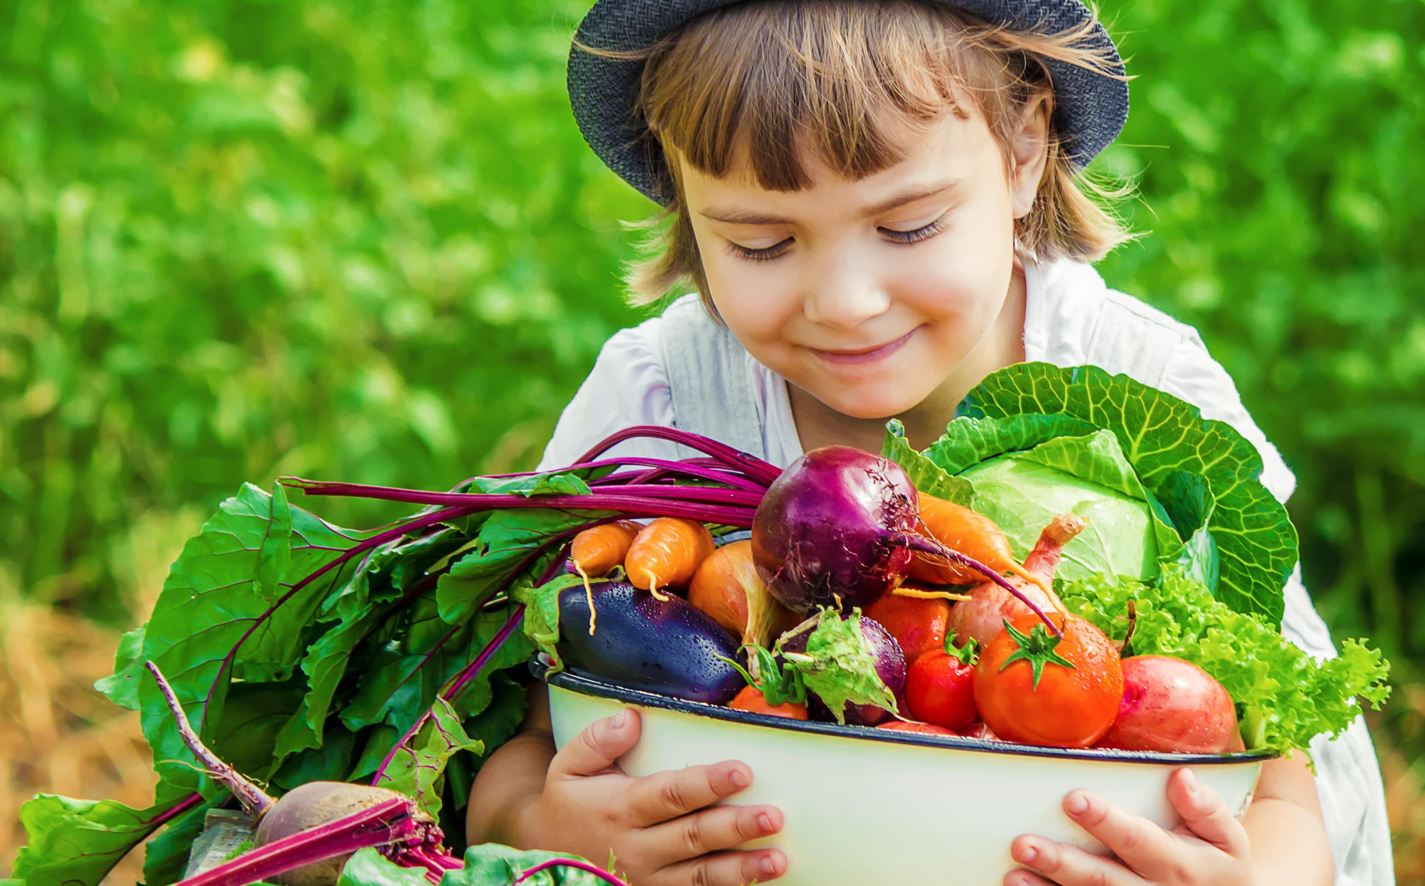
Ateities perspektyvos
Po informacijos sklaidos ypač suaktyvėjo domėjimasis parama tiek iš ugdymo įstaigų, tiek iš savivaldybių, tiek ir pačių ūkininkų bei gamintojų pusės.
Pagal jų pageidavimą 2021 m. planuojami organizuoti mokomieji seminarai ugdymo įstaigoms.
2021 m. Žemės ūkio, maisto ūkio ir kaimo plėtros skatinimo programoje skirta 1008 000 Eur, numatytos proporcingai didinti lėšos ir 2022 bei 2023 metams.
Notes:
Įgyvendinant Lietuvos Respublikos Vyriausybės programos įgyvendinimo plano, patvirtinto Lietuvos Respublikos Vyriausybės 2017 m. kovo 13 d. nutarimu Nr. 167 „Dėl Lietuvos Respublikos Vyriausybės programos įgyvendinimo plano patvirtinimo“, 1.4.1. Darbo „Gyventojų sveikos gyvensenos ugdymo sistemos keitimas, orientuojantis į sveikatinimą „nuo darželio“ 1 priemonę „Sveikatai palankių, ekologiškų, pagal nacionalinę žemės ūkio ir maisto kokybės sistemą pagamintų ir vietinės gamybos žemės ūkio ir maisto produktų tiekimo į ikimokyklines ir bendrojo lavinimo įstaigas skatinimas“.

Slide 26
Žalieji pirkimai
LR Vyriausybės 2010 m. liepos 21 d. nutarimo Nr. 1133 „Dėl Lietuvos Respublikos Vyriausybės 2007 m. rugpjūčio 8 d. nutarimo Nr. 804 „Dėl nacionalinės žaliųjų pirkimų įgyvendinimo programos patvirtinimo“ ir jį keitusių nutarimų pripažinimo netekusiais galios“ 2 punkto reikalavimai:
LR viešųjų pirkimų įstatyme apibrėžtos perkančiosios organizacijos (privačios verslo įmonės tai gali daryti savanoriškai), atlikdamos prekių, paslaugų ir darbų viešuosius pirkimus, turi taikyti aplinkos apsaugos kriterijus, skaičiuojant pagal skaičių ir pagal vertę,
ne mažiau kaip 45 procentams – 2018 metais,
ne mažiau kaip 50 procentų – 2019 metais
ne mažiau kaip 50 procentų – 2020 metais,
⃰ išskyrus tuos atvejus, kai rinkoje nėra prekių, taip pat tais atvejais, kai jų taikymo išimtys numatytos Lietuvos Respublikos įstatymuose ir Lietuvos Respublikos Vyriausybės nutarimuose.

Slide 27
Žalieji pirkimai ir maistas
Pagal 2018 m. vykdytų žaliųjų pirkimų rezultatų ataskaitą bendroji žaliųjų pirkimų, kai buvo perkami produktai, kurių pirkimams taikytini aplinkos apsaugos kriterijai, iš sąrašo, skaičius buvo 7,0 proc. (turi būti 45 proc.)
2018 m. didžiausią žaliųjų pirkimų vertės dalį pagal produktus sudarė:
biuro įranga – 91,1 proc.,
kitos raštinės prekės – 69,3 proc.
maistas ir viešojo maitinimo paslaugos
- 6,7 proc.

Slide 28
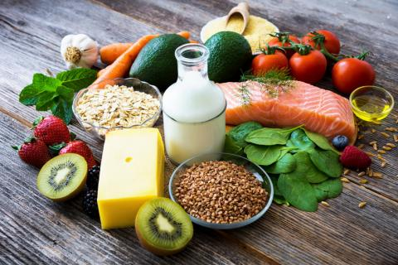
ŽŪM siūlymai žaliesiems pirkimams:
nustatyti, kad Lietuvos Respublikos viešųjų pirkimų įstatyme apibrėžtos perkančiosios organizacijos, atlikdamos prekių viešuosius pirkimus ar pirkimus, kuriems nustatyti aplinkos apsaugos kriterijai, turi taikyti šiuos kriterijus, skaičiuodamos pagal skaičių ir pagal vertę;
maisto prekėms ne mažiau kaip 10 proc. – 2020 m.,
ne mažiau kaip 15 proc. – 2021 m.,
ne mažiau kaip 20 proc. – nuo 2022 m.
išskyrus tuos atvejus, kai rinkoje nėra maisto prekių, atitinkančių
žaliesiems pirkimams nustatytus aplinkos apsaugos kriterijus.

Slide 29
Kontaktai pasiteiravimui:
DAGMARA ŽEBRAUSKIENĖ
Nacionalinės mokėjimo agentūros
Kaimo plėtros, žuvininkystės programų ir nacionalinės paramos departamento
Nacionalinės paramos skyriaus vyriausioji specialistė
Tel. +370 5 252 6792
El. p. dagmara.zebrauskiene@nma.lt
LORETA MAČYTĖ
Žemės ūkio ministerijos
Maisto pramonės ir kokybės skyriaus vyriausioji specialistė
Tel. +370 5 239 1282
El. p. loreta.macyte@zum.lt

Slide 30
Ačiū už dėmesį!

